Slide 1
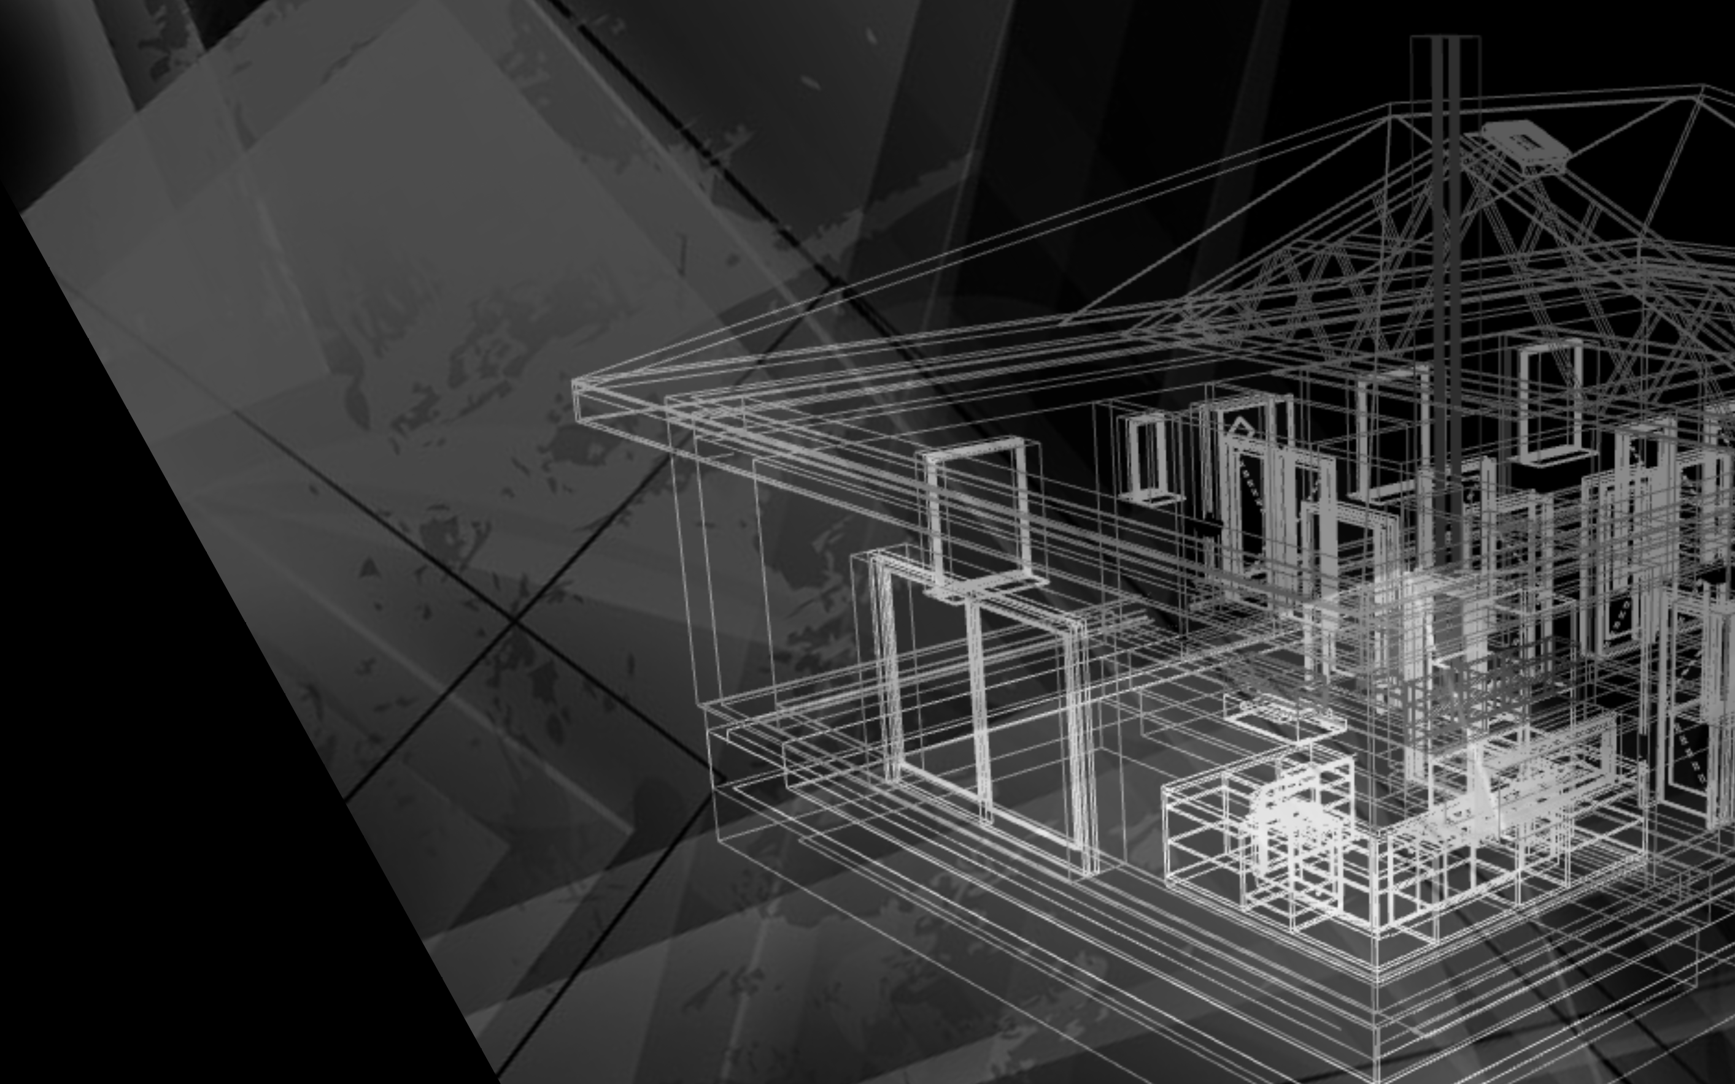

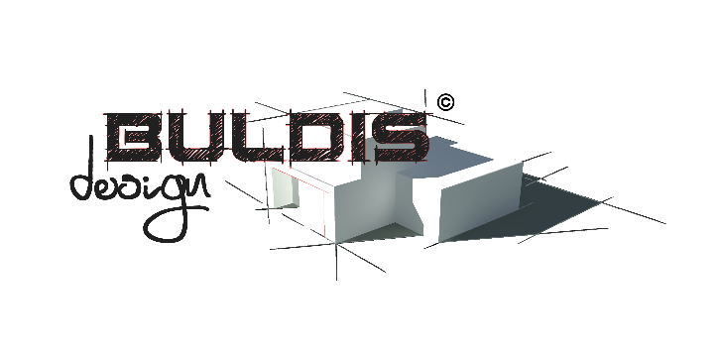
PROJEKT PASIVNÍHO DOMU
VČETNĚ MATERIÁLOVÉ ANALÝZY
Vysoká škola technická a ekonomická v Českých Budějovicích
Autor práce: Martin Bulíček
Vedoucí práce: Ing. Michal Kraus, Ph.D.
Oponent práce: Ing. Jan Plachý, Ph.D.
V Litoměřicích, leden 2017

Slide 2
Obsah
Motivace a důvody k řešení daného problému
Cíl práce
Použité metody
Nosné konstrukce
Tepelné izolace
Umístění pasivního RD
Návrh pasivního RD
Energetická náročnost budovy
Ekonomická analýza
Závěrečné shrnutí
Odpovědi na otázky vedoucího BP
Odpovědi na otázky oponenta BP

Slide 3
Motivace a důvody k řešení daného problému
Vlastní zájem autora o danou problematiku
Rozšíření teoretických znalostí a zdokonalení se v oboru
Využitelnost v praxi
Aktuálnost tématu

Slide 4


Cíl práce
Analýza stavebních materiálů
Návrh nejoptimálnější kombinace materiálů
pro stavbu rodinného domu v pasivním standardu
Návrh a projektová příprava pasivního rodinného domu
Dokumentace pro stavební řízení + energetický posudek
Porovnání pasivního a nízkoenergetického domu

Slide 5
Použité metody
Sběr dat a informací z odborné literatury, jejich následné zpracování
Analýza dostupných materiálů – použitelnost, výhody/nevýhody
Výběr materiálů, tepelné výpočty, návrh pasivního RD
Cenová kalkulace RTS, finanční analýza, porovnání PAS vs. NED

Slide 6
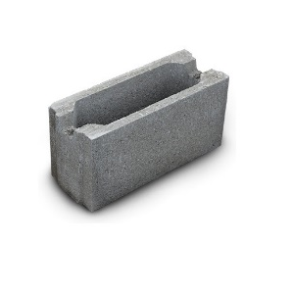
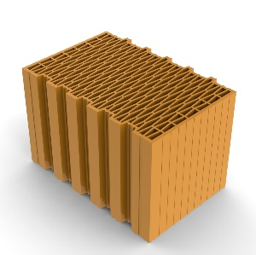
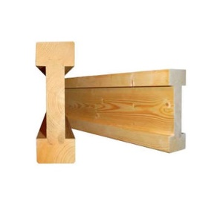
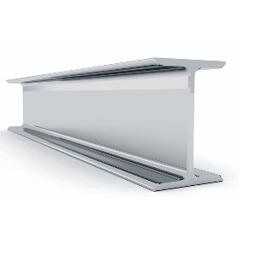

Nosné konstrukce
Keramické tvárnice
Beton
Dřevo
Ocel
3,979 W/m2K
Cena ± 2.500,-Kč/m3
1,754 W/m2K
Cena ± 1.000,-Kč/m3
1,378 W/m2K
Cena ± 4.500,-Kč/m3
0,997 W/m2K
Cena ± 2.000,-Kč/m3
Pozn.: součinitele prostupu tepla U při tloušťce materiálu 100mm

Slide 7
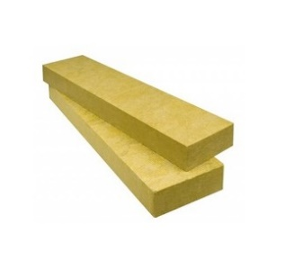
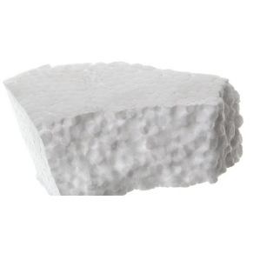
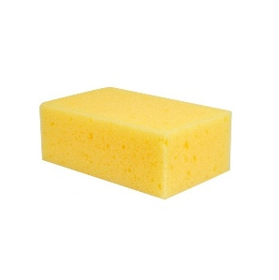
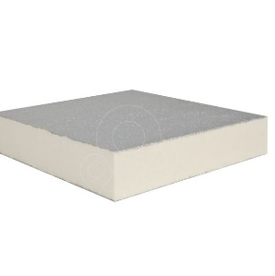
Tepelné izolace
Minerální izolace
Polystyren
Polyuretan
Polyisokyanurát
0,383 W/m2K
Cena ± 1.100-7.000 Kč/m3
0,409 W/m2K
Cena ± 2.000-3.500,-Kč/m3
0,444 W/m2K
Cena ± 5.000-20.000,-Kč/m3
0,221 W/m2K
Cena ± 5.000-10.000,-Kč/m3
Pozn.: součinitele prostupu tepla U při tloušťce materiálu 100mm

Slide 8
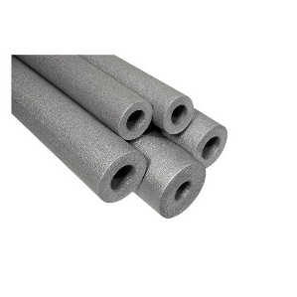
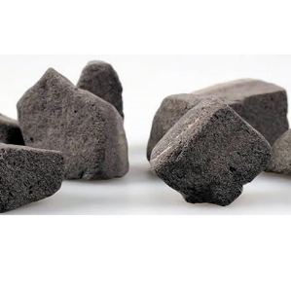
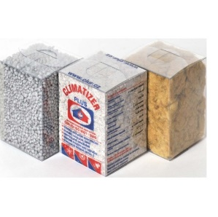
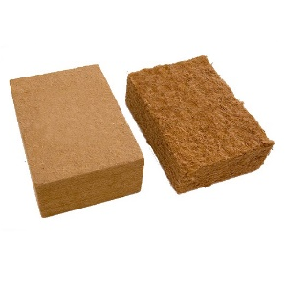
Tepelné izolace
Dřevovláknitá izolace
Polyetylén
Pěnové sklo
Foukaná izolace
0,352 W/m2K
Cena ± 5.000-8.000,-Kč/m3
0,478 W/m2K
Cena ± 10.000-20.000,-Kč/m3
0,366 W/m2K
Cena ± 1.000-2.500,-Kč/m3
0.357 W/m2K
Cena ± 2.500,-Kč/m3
Pozn.: součinitele prostupu tepla U při tloušťce materiálu 100mm

Slide 9
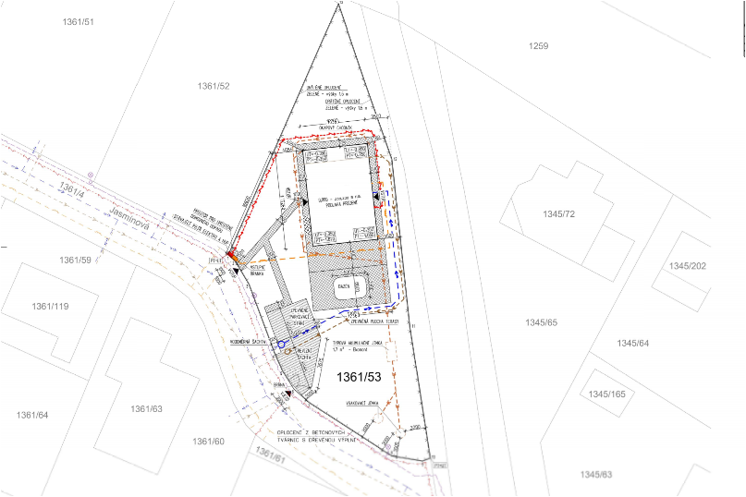
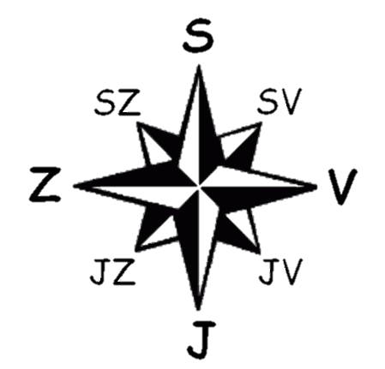
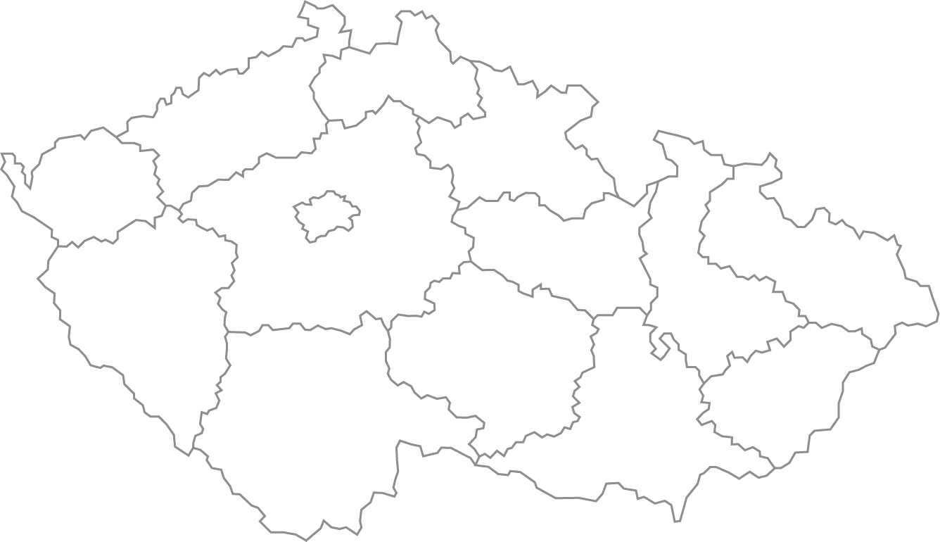
Umístění pasivního RD
Litoměřice
KOORDINAČNÍ SITUACE
Zdroj: Vlastní tvorba

Slide 10
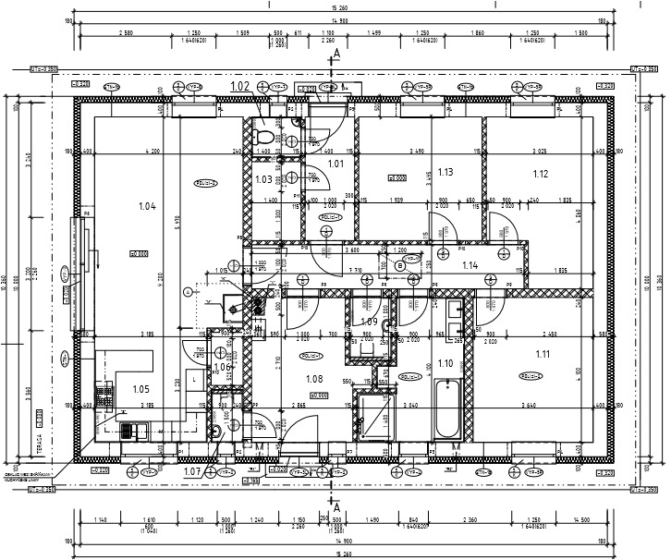
Návrh pasivního RD
Zastavěná plocha 149m²
Zdivo Heluz
Těžký strop Porotherm
KZS tl. 180mm EPS 70F
Valbová střecha
Rekuperace
Podlahové vytápění
Plynový kondenzační kotel
PŮDORYS 1.NP
Zdroj: Vlastní tvorba

Slide 11
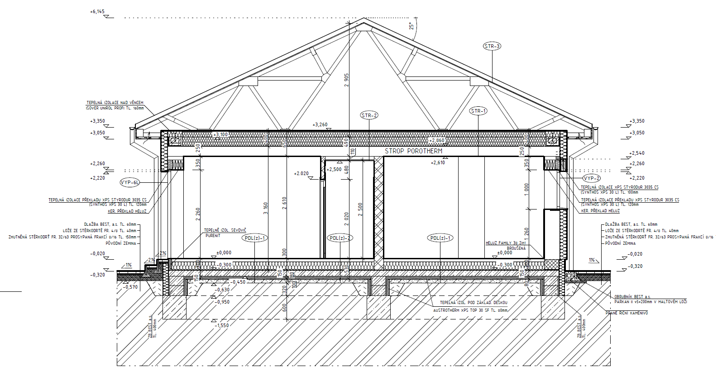
ŘEZ A-A
Zdroj: Vlastní tvorba

Slide 12
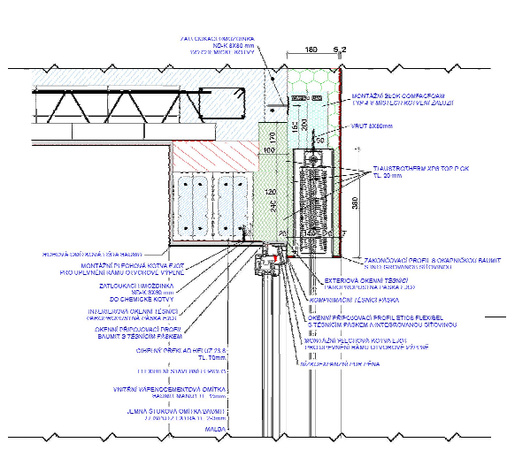
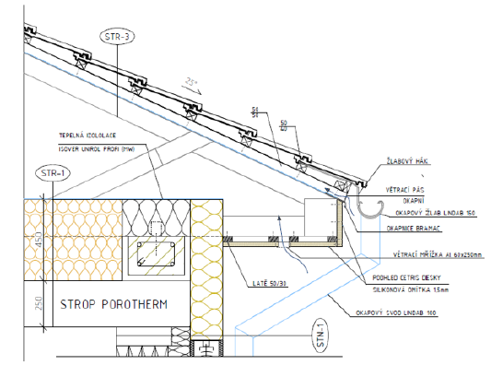
DETAILY
Zdroj: Vlastní tvorba

Slide 13
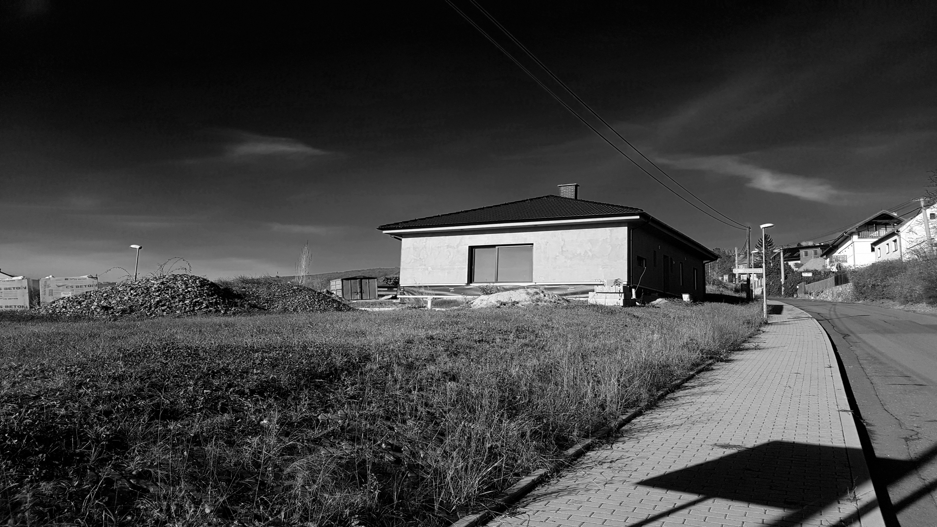
Pasivní rodinný dům
Trnkovi

Slide 14
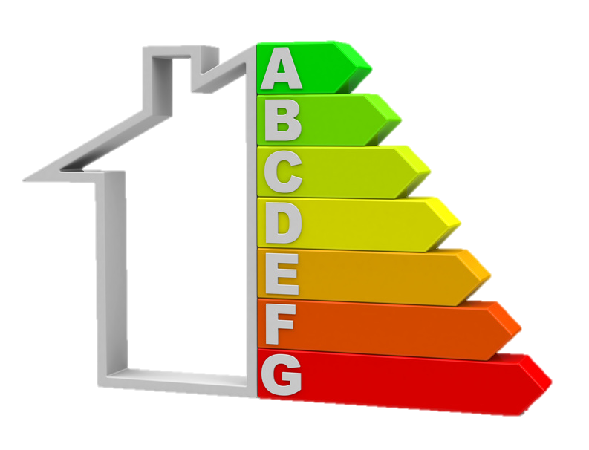
Energetická náročnost budovy
Celková dodaná energie kWh/(m².rok)
PASIV
NED
69
120
Zdroj: ENERGETICKÝ ŠTÍTEK. Energetické štítky [online]. © 2017 [cit. 2017-01-30]. Dostupné z: http://energeticky-stitek.webnode.cz/

Slide 15
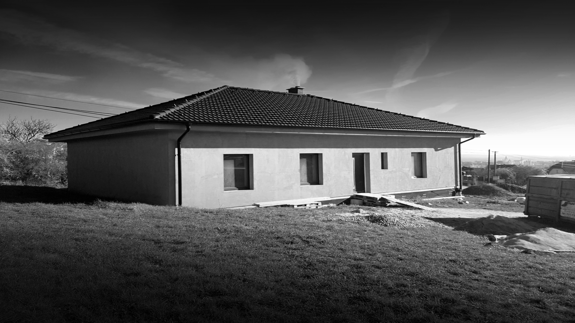
Ekonomická analýza
Klasifikace budovy | PAS | NED | Delta Δ
Cena za objekt [Kč] | 1.332.410,- | 1.159.218,- | 173.192,-
Neobnovitelná primár. ener. [MWh/rok] | 13,9 | 17,9 | 4
Cena za energie za rok [Kč] | 5.854,9,- | 7.149,- | 1.294,1,-
Návratnost |  |  | 133 let
Zdroj: Vlastní tvorba
⫷Možnost snížení návratnosti pomocí využití alternativních zdrojů energie⫸

Slide 16
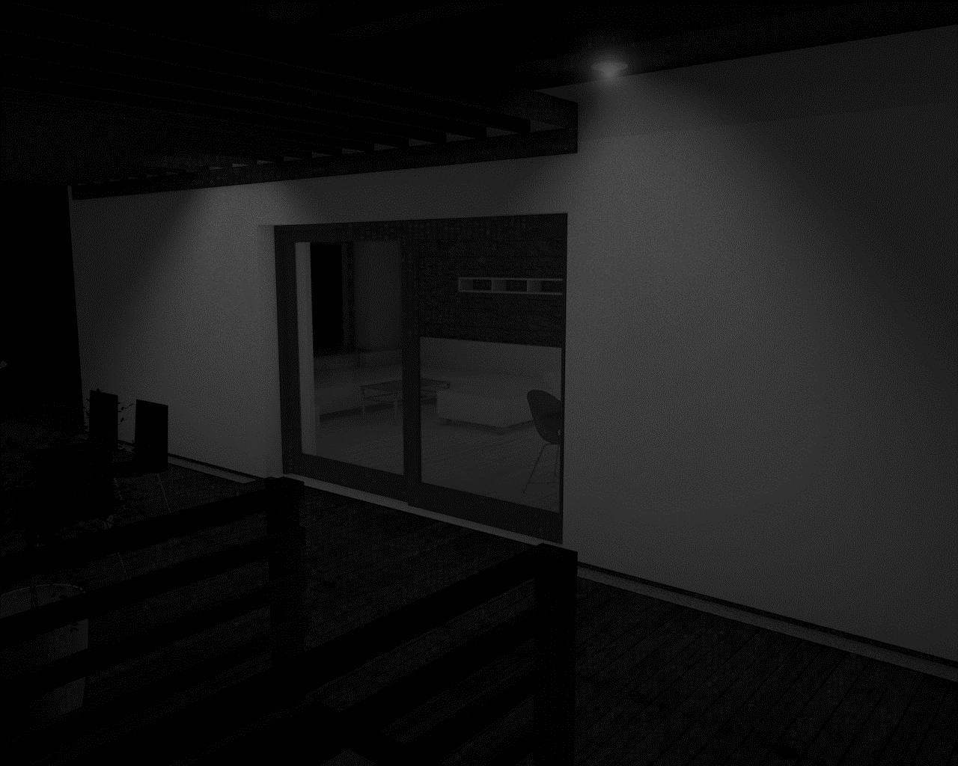

Závěrečné shrnutí
Zpracování konstrukčních detailů a jejich aplikovatelnost v praxi
Ekonomická analýza nebyla dle předpokladů
Využití dotačního titulu NZÚ

Slide 17

Odpovědi na otázky vedoucího BP
Autorova materiálová analýza je pouhým shrnutím výhod a nevýhod bez komplexního a podrobného rozebrání jednotlivých variant, porovnání a sumarizací získaných informací.
Absence zmínky o high-tech izolačních materiálech (vakuové izolace, aerogel) a zmínění jejich výhod, nevýhod a cen v teoretické části práce.
V aplikační části není zcela zřejmé s jakými parametry nízkoenergetického domu je porovnáván navržený pasivní dům.
Rozpočty…

Slide 18

Odpovědi na otázky oponenta BP
Co Vás vedlo ke kombinaci výrobků společnosti HELUZ a Wienerberger?

Slide 19
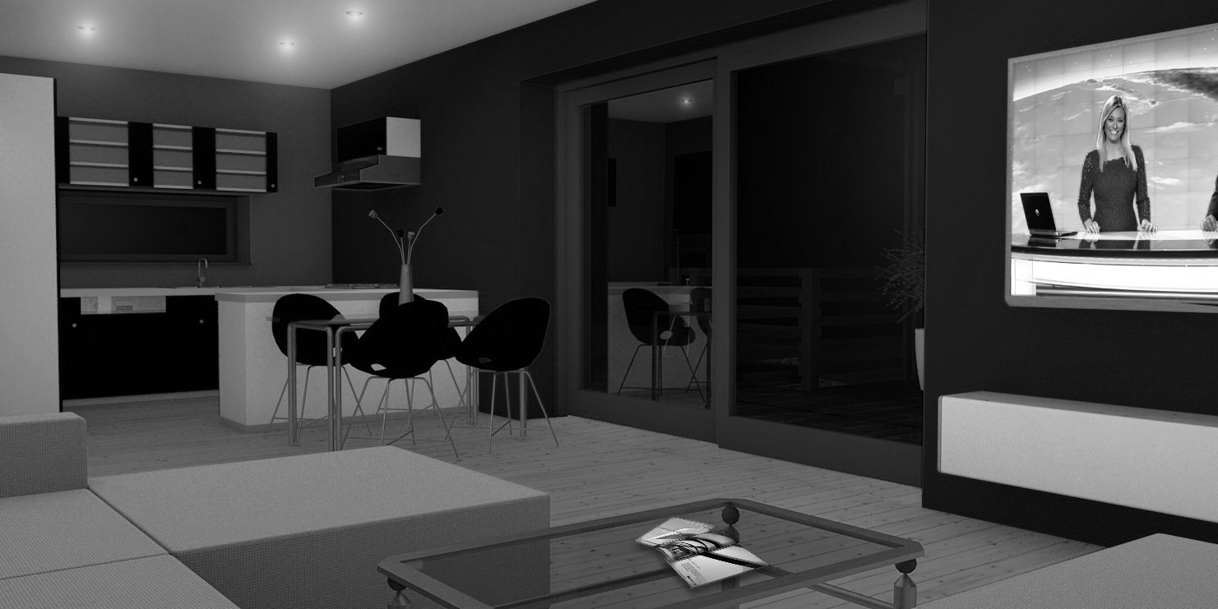
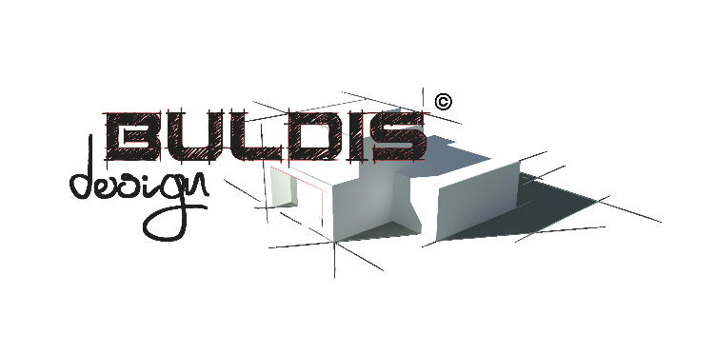
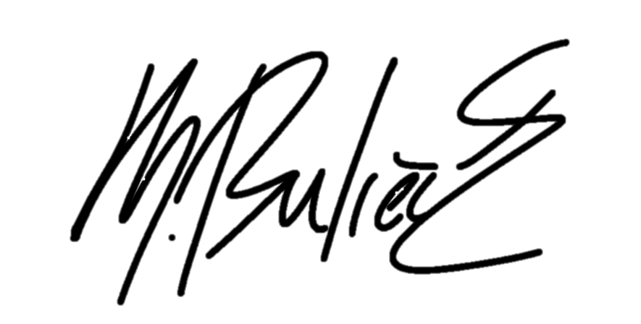
Děkuji za Vaši pozornost.

